Slide 1
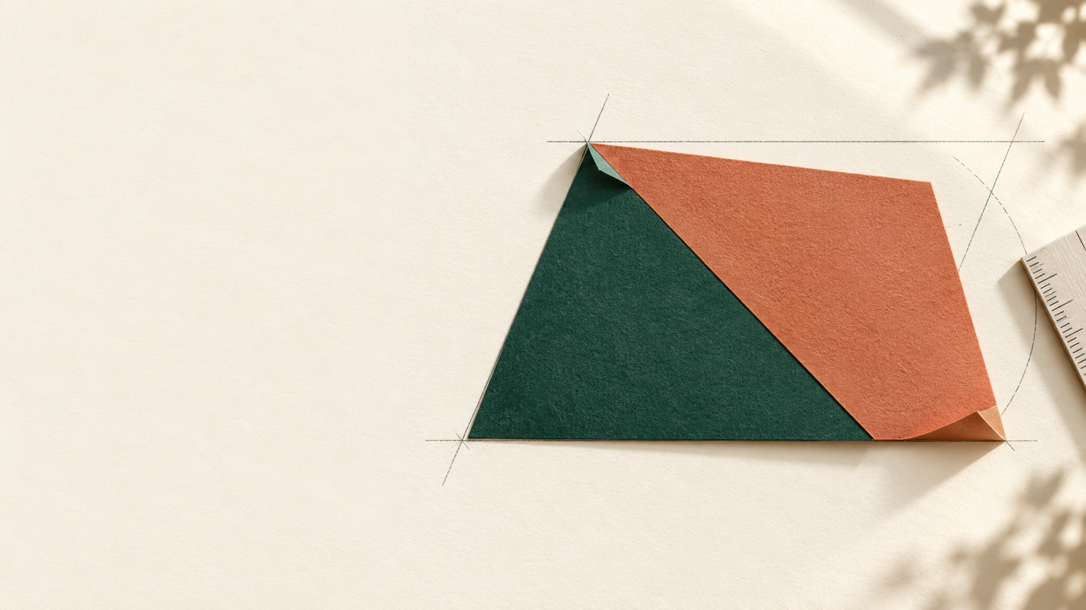
小学数学 · 面积
三角形的
面积
两个相同的三角形
怎样帮我们理解“÷2”？
贝特教 AI 辅助自制样板 · 非客户案例
Notes:
学习目标：能说明两个全等三角形与所拼平行四边形的面积关系；能用底及对应高计算三角形面积，并解释为什么除以 2。封面纸片为美术表现，不从照片判断长度或面积。
来源：贝特教自编数学例题，非教材逐字摘录，非课堂效果或客户案例。封面配图由 imagegen 生成，仅为装饰，不作为精确测量证据。数学图形、文字与公式为可编辑对象。

Slide 2
两个相同三角形的拼摆
两个完全相同的三角形，旋转、平移后可以拼合。
B
→
½
A
½
面积相等
拼成平行四边形
一个三角形，占拼成图形的一半。
贝特教 AI 辅助自制样板 · 非客户案例
02
Notes:
两组原生矢量三角形顶点坐标来自同一三角形，第二个由旋转和平移得到，面积相等；右侧对角线分出两个全等三角形。可先问：为什么这里的一半是确定的？判据：能说出两个三角形全等、无重叠无空隙。
来源：贝特教自编数学例题，非教材逐字摘录，非课堂效果或客户案例。封面配图由 imagegen 生成，仅为装饰，不作为精确测量证据。数学图形、文字与公式为可编辑对象。

Slide 3
三角形面积公式
拼成的平行四边形
面积 = 底 × 高
高 h
一个三角形
底 b
面积 = 底 × 高 ÷ 2
S = b × h ÷ 2
贝特教 AI 辅助自制样板 · 非客户案例
03
Notes:
拼成的平行四边形的底与原三角形所选底相同，高也相同；其面积为底乘高。一个三角形占其中一半，因此除以 2。高为与所选底垂直的线段，图中直角符号表明对应关系。
来源：贝特教自编数学例题，非教材逐字摘录，非课堂效果或客户案例。封面配图由 imagegen 生成，仅为装饰，不作为精确测量证据。数学图形、文字与公式为可编辑对象。

Slide 4
例题：底 6 cm，高 4 cm
三角形面积
6 × 4 ÷ 2
4 cm
= 12 cm²
6 cm
底和高使用同一种长度单位。
面积单位写 cm²。
贝特教 AI 辅助自制样板 · 非客户案例
04
Notes:
原创数值例题：6×4÷2=12 平方厘米。计算先检查底与高是否对应，再检查 ÷2 和面积单位。不将画面比例视为实际尺规测量。
来源：贝特教自编数学例题，非教材逐字摘录，非课堂效果或客户案例。封面配图由 imagegen 生成，仅为装饰，不作为精确测量证据。数学图形、文字与公式为可编辑对象。

Slide 5
24 cm²，错在什么地方？
6 × 4 = 24 cm²
这算出的是拼成的平行四边形面积。
三角形面积还要 ÷ 2
12 cm² 表示面积；12 cm 表示长度。
贝特教 AI 辅助自制样板 · 非客户案例
05
Notes:
评价判据：不能只说“忘记除以2”；应说明24平方厘米属于拼成图形，一个三角形只有其一半。单位判据：cm²是面积单位，cm是长度单位。可先收集学生解释，再翻到小测。
来源：贝特教自编数学例题，非教材逐字摘录，非课堂效果或客户案例。封面配图由 imagegen 生成，仅为装饰，不作为精确测量证据。数学图形、文字与公式为可编辑对象。

Slide 6
出口小测
面积 18 cm²，底 9 cm，
对应的高是多少？
h = ?
写出算式，并解释为什么要乘 2。
9 cm
S = 18 cm²
贝特教 AI 辅助自制样板 · 非客户案例
06
Notes:
学生题面页，不显示参考答案。教师可先独立作答再展示下一页。此题给定面积18平方厘米、底9厘米，未知的是对应高。
来源：贝特教自编数学例题，非教材逐字摘录，非课堂效果或客户案例。封面配图由 imagegen 生成，仅为装饰，不作为精确测量证据。数学图形、文字与公式为可编辑对象。

Slide 7
参考答案与评价标准
h = S × 2 ÷ b
18 × 2 ÷ 9 = 4 cm
为什么乘 2？
评价时看这些证据
先还原拼成图形的面积，
再用面积除以底，求出高。
公式与代入正确 · 计算正确
单位为 cm · 能说明 ×2 的理由
贝特教 AI 辅助自制样板 · 非客户案例
07
Notes:
答案为4厘米。评价不以背口诀替代理解：公式 h=S×2÷b；代入18×2÷9；结果4；长度单位厘米；解释乘2是还原由两个相同三角形拼成的平行四边形面积。未采用真实学生数据。
来源：贝特教自编数学例题，非教材逐字摘录，非课堂效果或客户案例。封面配图由 imagegen 生成，仅为装饰，不作为精确测量证据。数学图形、文字与公式为可编辑对象。

